Slide 1
Tuberculosis
Pulmonar
Dr. BRAULIO LÓPEZ BÁEZ
Especialista 1er Grado Medicina Interna
Asistente Medicina Interna
Master infectología

Slide 2
Tema: Tuberculosis Pulmonar (Tb) Conferencia 1 hora
Sumario:
Historia
Situación actual en el Mundo y Cuba
Concepto
Etiología
Epidemiología-Vigilancia
Fisiopatología
Anatomía patológica
Clínica
Diagnóstico
Diagnóstico Diferencial
VIH y Tuberculosis
Tratamiento

Slide 3
Tuberculosis Pulmonar OBJETIVOS
1- Motivar al alumno en el uso del método clínico para un diagnóstico temprano.
2- Identificar sus principales síntomas y signos.
3- Señalar los medios diagnósticos.
4- Describir los pilares del control de esta enfermedad, su prevención , vigilancia y tratamiento.

Slide 4
OMS/OPS
Acabar para 2030 con la epidemia de tuberculosis es una de las metas relacionadas con la salud incluidas en los Objetivos de Desarrollo Sostenible adoptados en fecha reciente.

Slide 5
Breve historia de la Tuberculosis

Slide 6
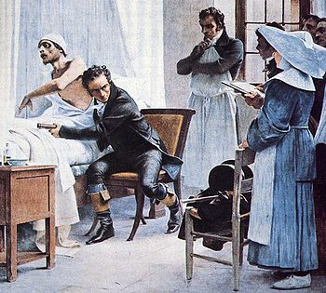
Una de las figuras médicas más importantes dedicadas al estudio de la tisiología: René Théophile Hyacinthe Laënnec, que moriría de tuberculosis a los 45 años, eL 13 de Agosto de 1826.

Slide 7
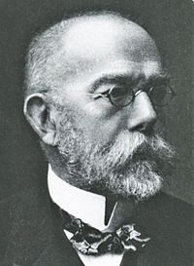
“ Si la importancia de una enfermedad para la humanidad se mide por el número de muertes que causa, la tuberculosis debe considerarse mucho más importante que las enfermedades infecciosas más temidas” R. Koch, 1882

Slide 8
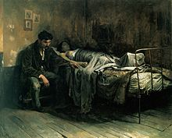
El autor, aquejado de tuberculosis, refleja el aspecto social de la enfermedad, y su relación con las condiciones de vida durante los últimos años del siglo XIX
La Miseria . Óleo sobre tela 180,4x221,4cm. 1886

Slide 9
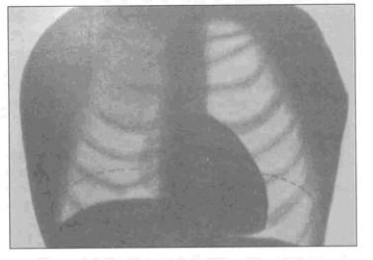
En 1897 el Dr. Francis Williams, pionero en el estudio fluoroscópico del tórax había ya descrito los hallazgos de la Tuberculosis pulmonar en esta imagen
Oscurecimiento del ápice pulmonar”.
Restricción de los movimientos del diafragma.
Desplazamiento del mediastino hacia el lado afectado.
Aumento del desplazamiento del diafragma contralateral.
A veces patrón micronodular.

Slide 10
Magnitud de la Tuberculosis en el mundo

Slide 11
Tuberculosis OMS Nota descriptiva Oct.de 2016
2015, 10,4 millones personas enfermaron y 1,8 millones fallecieron (0.4 millones con VIH, siendo el 35% de las muertes por VIH/SIDA)
Seis países acaparan el 60% de la mortalidad total; India, Indonesia, China, Nigeria, Pakistán y Sudáfrica.
Tercera parte de la población mundial tiene Tb latente

Slide 12
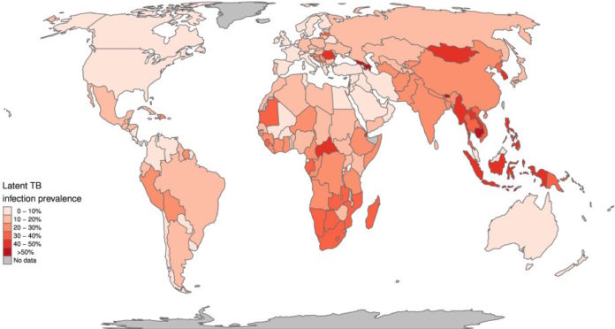
Mapa de la Tuberculosis oculta en el mundo. 2016
>95% de las muertes por tuberculosis ocurrieron en países de ingresos bajos y medianos

Slide 13
Magnitud de la Tuberculosis en Cuba

Slide 14
Principales causas de muertes infecciosas en Cuba
No | Enfermedad infecciosa | 2014 fallecidos | TASA CRUDA | 2015 fallecidos | TASA CRUDA
4 | Influenza y Neumonía | 5359 | 25 | 7096 | 63.2
18 | SIDA | 373 | 3.3 | 438 | 3.9
24 | Enfermedades infecciosas intestinales | 318 | 2.8 | 206 | 1.8
26 | Hepatitis Viral | 193 | 1.7 | 160 | 1.4
29 | Septicemia (no incluye recién nacido) | 124 | 1.1 | 101 | 0.9
30 | Meningoencefalitis bacteriana | 66 | 0.6 | 80 | 0.7
34 | Tuberculosis | 31 | 0.3 | 41 | 0.4
35 | Leptospirosis | 52 | 0.5 | 29 | 0.3

Slide 15
Mortalidad por Tuberculosis. 1970, 1980, 2000, 2011-2012
Causa | Tuberculosis (A15-A19)
 | # defunciones | Tasas
1970 | 622 | 7.3
1980 | 135 | 1.4
2000 | 44 | 0.4
2011 | 36 | 0.3
2012 | 32 | 0.3
2013 | 38 | 0.3
2014 | 31 | 0.3
2015 | 41 | 0.4
Tasa por 100 000 habitantes

Slide 16
Incidencia de tuberculosis según localización. Cuba. 2015
Tuberculosis | 2015
 | No (%) | tasas
Pulmonar | 587 (90.2) | 5,4
Extra-pulmonar | 64 (9.8) | 0.6
Total | 651 | 5.1
Tasa por 100 000 habitantes.

Slide 17
Incidencia de tuberculosis según grupo de edad y localización. 2015
AÑO |  | 2015
Edad años | Localización (%) | No | tasa
<15 | Total | 16 | 0.8
 | Pulmonar (75) | 12 | 0.6
 | Extrap. (25) | 4 | 0.2
15-64 | Total | 533 | 6.8
 | Pulmonar(87.4) | 478 | 6.1
 | Extrap. (12.6) | 55 | 0.7
Más 64 | total | 102 | 6.7
 | Pulmonar (94.9) | 97 | 6.4
 | Extrapulm. (5.1) | 5 | 0.3

Slide 18
CONCEPTO TUBERCULOSIS PULMONAR
INFECCIOSA
CRÓNICA
CONTAGIOSA
MYCOBACTERIUM TUBERCULOSIS
PULMONES Y OTROS ÓRGANOS
GRANULOMAS
Resp. Hipersensibilidad retardada
ENFERMEDAD SISTÉMICA
VARIABILIDAD CLÍNICA
FORMAS GRAVES-MUERTE
RE-EMERGENTE

Slide 19
Tuberculosis Enfermedad re-emergente
PROBLEMAS ECONÓMICOS
PÉRDIDA PRIORIDAD EN LOS PROGRAMAS
DE CONTROL
AUMENTO DE CEPAS MULTI– RESISTENTES
EXTENSIÓN PANDEMIA SIDA

Slide 20
Tuberculosis + VIH + Resistencia TB =
?

Slide 21
De la relación VIH y TB
Mayor
Frec. de reactivación de TB latente
Frec. de infec. en caso de exposición
Progresión clínica
Reinfección exógena
Infección y enfermedad por aislados clínicos resistentes. (TB-MDR, TB-XDR)
Síndrome de reconstitución inmune

Slide 22
Etiología de la TBC
Mycobacterium tuberculosis.
Otras micobacterias
Mycobacterium bovis
Mycobacterium africanum
Mycobacterium canetti
Mycobacterium microti pueden causar también la tuberculosis, pero no en el individuo sano.

Slide 23
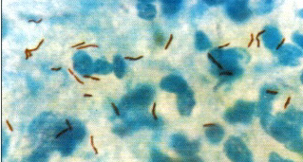
ETIOLOGÍA TUBERCULOSIS PULMONAR
MYCOBACTERIUM TUBERCULOSIS
BACILOS ACIDO-ALCOHOL RESISTENTES
DELGADO, 0,5 – 3 MICRAS, INMÓVIL, INCURVADOS y FUSIFORMES.
AEROBIO ESTRICTO.
SENSIBLES: CALOR, LUZ SOLAR Y RADIACIÓN UV
VELOCIDAD DE CRECIMIENTO MUY LENTA.
RESISTENTE FUERA DEL ORGANISMO (8 MESES).

Slide 24
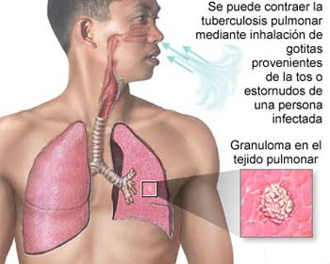
EPIDEMIOLOGÍA
TRANSMISIÓN: AERÓGENA
SUSCEPTIBLES: < 5 AÑOS, > 60 AÑOS, HOMBRES 70%
INCUBACIÓN: 3 A 8 SEMANAS
FUENTE DE INFECCIÓN: ENFERMO BACILÍFERO
FACTORES DE RIESGO

Slide 25
FACTORES DE RIESGO TUBERCULOSIS PULMONAR
DESNUTRICIÓN
HACINAMIENTO
ALCOHOLISMO
DROGADICCIÓN
VIH
RECLUSOS
EDAD
CONTACTOS
NEUMÓPATAS CRÓNICOS
SILICOSIS
DIABETES MELLITUS
IMPEDIDOS FÍSICOS Y MENTALES
TABAQUISMO

Slide 26
Vigilancia de la TBC

Slide 27
Proceso de detección de casos de Tb es complejo
Selección de los grupos e individuos con alto riesgo de presentar tuberculosis
Registro y notificación de los casos
Educación para la mejor participación popular y social
Diagnóstico

Slide 28
Localización de casos-Pesquisa-Grupos de riesgo
1. Ancianos.
2. Desnutridos.
3. Seropositivos al VIH.
4. Diabéticos.
5. Alcohólicos.
6. Reclusos.
7. Impedidos físicos y mentales.
8. Pacientes con terapia inmunosupresora.
9. Contactos de casos de tuberculosis pulmonar BAAR+ (vigilancia por lo menos 2 años posteriores al contacto).

Slide 30
.¿Qué casos se notifican?
7Serán notificados en tarjeta EDO
Casos Nuevos de TB activos
Casos de Recaídas.
No se notificaran los casos
Fracaso de tratamiento
Abandonos que reingresan al programa
Traslados de otras Unidades.

Slide 31
Casos a notificar en tarjeta EDO
Caso nuevo: nunca ha sido notificado ni recibido tratamiento antituberculoso o solo lo hizo por menos de 4 sem.

Slide 32
Casos a notificar en tarjeta EDO
Recaída: Paciente curado, declarado como alta curado y regresa al servicio de salud
Examen directo y/o cultivo positivo.
TB activa y bacteriología negativa .
Fallece y en la necropsia presenta TB activa como causa básica de la muerte o no.

Slide 33
No se notificaran los casos
b) Abandono: paciente que interrumpe el tratamiento por 2 meses o más.
c) Fracaso: enfermo con BAAR positivo desde el diagnóstico y/o al cuarto mes de comenzado el tratamiento.
e) Caso crónico: Pac. que continúa o vuelve a presentar baciloscopia positiva después de completar un esquema de retratamiento controlado.

Slide 34
Al detectarse un caso de tuberculosis
Historia epidemiológica del caso
Identificar los contactos en el foco de tuberculosis
Inicia tratamiento
Al 4to día deja de ser bacilífero

Slide 35
Control de los contactos de tuberculosis pulmonar del municipio de Camagüey, Cuba (2008-2011)
39 casos de tuberculosis
Detectaron 1242 contactos
Razón masculino/femenino 1/1.5
Contactos:
P. de Tuberculina con 10 o más mm: 28.7 %
Con tos y/o expectoración: 5,1% resultó positivo.
Rx. Tórax: 0.1 %

Slide 37
Agente causal de la TBC
Mycobacterium tuberculosis
Bacilo aeróbico
Depende O2 y pH óptimo
Multiplicación lenta (20 horas)
Lesiones tisulares: Tubérculos
Generan CD4, linfocitos citotóxicos y NK (Eliminan bacilos)

Slide 46
Tuberculosis Pulmonar
Infección: Tuberculosis latente (TBL), con presencia de escasos bacilos no activos en el huésped
2.Enfermedad:Estado de tuberculosis activa (TBA), donde el desarrollo de las micobacterias es explosivo y el daño al cuerpo humano es enorme y el riesgo de trasmisión es muy alto.

Slide 47
Historia natural de la Tuberculosis pulmonar
Enfermo bacilífero
Contacto
Cadena epidemiológica
SR +21 DÍAS
TOS y EXPECT.
FIEBRE VESPERTINA
SUDORACIONES NOCTURNAS
HEMOPTISIS
ASTENIA
PÉRDIDA DE PESO
Periodo de incubación de 3 a 8 semanas

Slide 48
5% Tuberculosis primaria
95% Primoinfección asintomática
Complejo de Ranke
Puede infectar de 10 a 15 personas en un año (contactos)
Riesgo del 10 % de que la infección se reactive y que se desarrolle la enfermedad (Endógena)
Prueba de la tuberculina positiva
80% TUBERCULOSIS POSPRIMARIA ENDÓGENA o EXOGENA

Slide 49
CADENA EPIDEMIOLÓGICA DE LA TUBERCOLOSIS PULMONAR
enfermo bacilifero
MICROGOTAS DE PFLUGER (NÚCLEOS DE WELLS)
aérea
Expuestos factores de riesgo (FR)
infectados (3 a 8 semanas)
PRIMOINFECCIÓN
ASINTOMÁTICA 95%
TUBERCULOSIS PRIMARIA (5%)
2 a 5 años
TUBERCULOSIS POSPRIMARIA EXÓGENA O ENDÓGENA (80%) (FR)

Slide 50
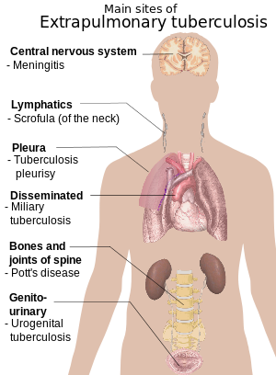
15 % RESTANTE DESARROLLAN UNA TUBERCULOSIS EXTRAPULMONAR
Pericardium
Skin

Slide 51
ANATOMIA PATOLÓGICA
GRANULOMA TUBERCULOSO
CÉLULAS GIGANTES MULTINUCLEARES
NECROSIS CASEOSA
FIBROSIS PULMONAR (40 %)
TIPOS DE LESIONES:
CAVITADA: CAVERNAS
MILIAR : GRANULIA PULMONAR

Slide 52
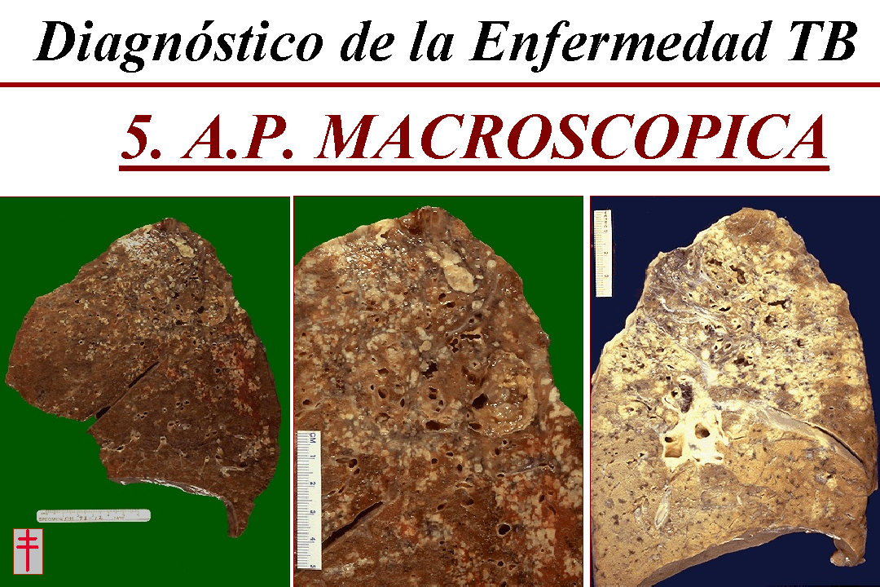
Visión macroscópica de un pulmón, la necrosis caseosa es extensa

Slide 53
GRANULOMA CON NECROSIS CASEOSA

Slide 54
CLÍNICA TUBERCULOSIS PULMONAR
Generales:
a) Fiebre.
b) Sudación nocturna.
c) Astenia.
d) Anorexia.
e) Pérdida de peso.
Respiratorias:
a) Tos.
b) Expectoración-hemoptisis.
c) Dolor torácico.
d) Disnea.
e) Sibilancias localizadas

Slide 55
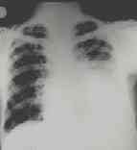
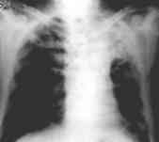
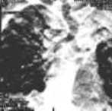
FORMAS MÁS FRECUENTES DE PRESENTACIÓN DE LA TUBERCULOSIS PULMONAR
Insidiosa
Catarral
Aguda respiratoria
Pleural
Hemoptoica
Combinada

Slide 56
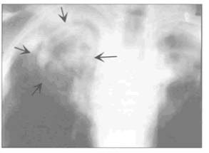
Hemoptisis en un enfermo con secuelas tuberculosas puede responder a varias causas
Bronquiectasias
Sangrado de aneurismas venosos de la pared cavitaria (aneurisma de Rasmussen roto)
Reactivación de la tuberculosis
Sobreinfección micótica (aspergiloma intracavitario) o bacteriana de una caverna
Bronquiolitiasis

Slide 57
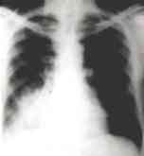
FORMAS CLÍNICAS TUBERCULOSIS PULMONAR
Sintomático respiratorio +21 días
Neumónica o Bronconeumónica
Tuberculoma (Hallazgo radiológico)
Tuberculosis fibrosa inactiva (IRC)
Atelectásica (Sind. Lob. Medio)
Tuberculosis miliar
Pleural (extra pulmonar)

Slide 58
ESQUEMAS DE LAS LESIONES DE LA TUBERCULOSIS PULMONAR

Slide 59
ESQUEMAS DE LAS LESIONES DE LA TUBERCULOSIS PULMONAR
ADENOPATÍAS
CHANCRO
PRIMOINFECCIÓN

Slide 60
ESQUEMAS DE LAS LESIONES DE LA TUBERCULOSIS PULMONAR
NEUMONÍA
CASEOSA
Caverna
SÍNDROME
LOBULO MEDIO
Absceso
TUBERCULOMA
PLEURESIA (EP)
TB REINFECCIÓN

Slide 61
ESQUEMAS DE LAS LESIONES DE LA TUBERCULOSIS PULMONAR
Micronodulares
reticulonodulares
TB MILIAR

Slide 62
FIBROCALCIFICADAS
FIBROTÓRAX
FIBRÓTICAS

Slide 63
Tuberculosis Pulmonar. Diagnóstico microbiológico
I - Exámen Directo (BAAR) Zielh – Neelsen
II - Cultivo ---------- Fundamental diagnóstico
Lowestein – Jensen
III- Microscopia de fluorescencia.
IV - Técnicas de Biología molecular PCR.
V- Anatomía patológica.
Biopsia Pulmonar Transbronquial gran utilidad diagnóstica
Biopsia Pleural en caso de Derrame Pleural

Slide 64
BACILOSCOPÍA DIRECTA DE ESPUTO POR LA TÉCNICA ZIELH - NEELSEN.

Slide 65
Conteo de bacilos rango para la codificación consiste:
Número de bacilos Codificación
0 en las 4 líneas O
1 a 5 en las 4 líneas propio número
6 a 24 en las 4 líneas 6
25 o más en las 4 líneas 7 TBp
25 o más en 1 línea 8
Bacilos en la mayoría 9
de los campos

Slide 66
Cultivo de Mycobacterium tuberculosis en medio sólido de Löwenstein-Jensen (6-8 semanas)

Slide 67
Prueba rápida Xpert MTB/RIF®
Desde el 2010, OMS lo recomienda
Detecta simultáneamente la TBC y la resistencia a la rifampicina
Diagnóstico en dos horas
Prueba de diagnóstico inicial.
Más de 100 países lo utilizan
2015: 6,2 millones de cartuchos.

Slide 68
Tuberculosis Pulmonar. Imagenología
Infiltrados pequeños homogéneos
(usualmente lóbulos superiores)
Agrandamiento linfático hiliar y
paratraqueal
Atelectasia segmentaría
Derrame pleural (adultos)
TB primaria
Infiltrado fibrocavitario apical
Nódulos
Infiltrado neumónico
Reactivación TB
(variables)

Slide 69
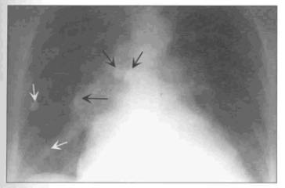
Complejo de Ranke. Las flechas negras señalan ganglios calcificados en la región paratraqueal e hilio pulmonar derechos. Las flechas blancas señalan nódulos calcificados que corresponden a granulomas.

Slide 70
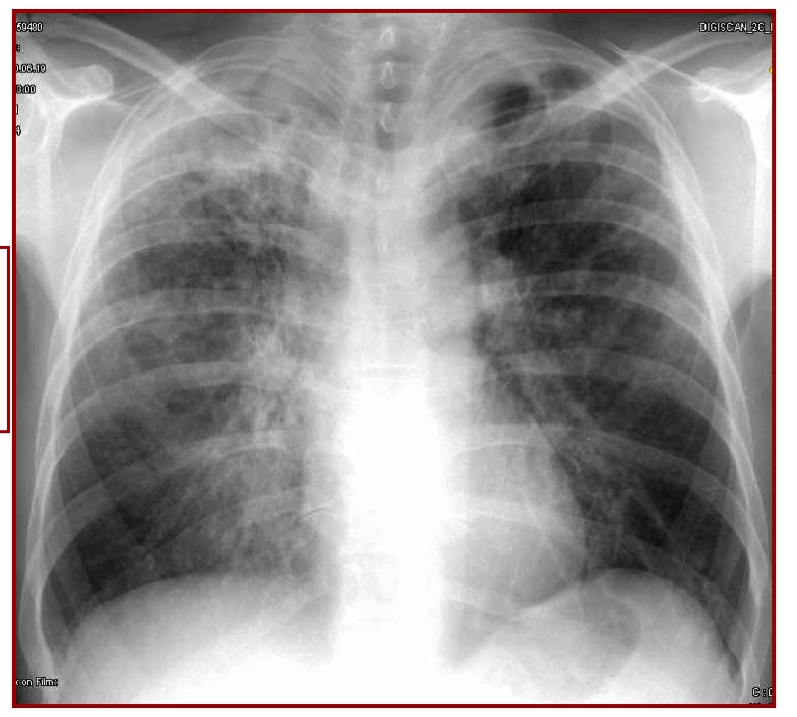
Infiltrado fibroexudativo cavitario apical

Slide 71
Tuberculosis pulmonar posprimaria con diseminación broncógena

Slide 73
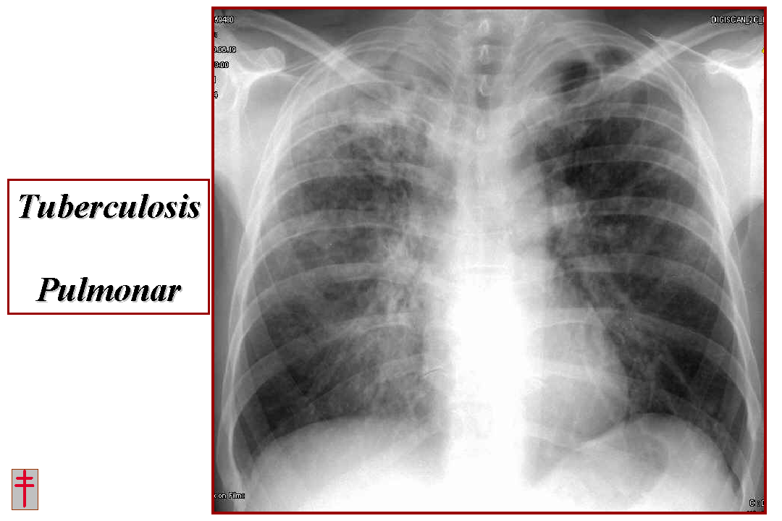

Slide 74
Signo de la muleta: Lesiones fibrosas de la TBC en los vértices producen este signo, por atracción de los hilios y la tráquea

Slide 75
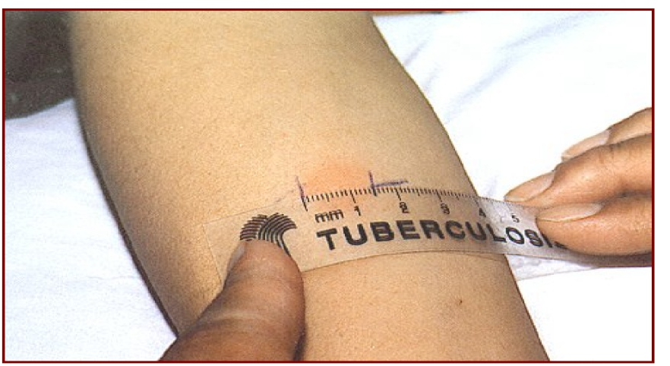
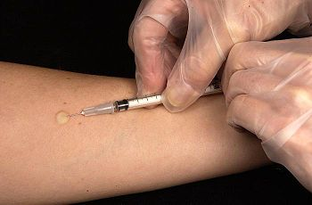
Prueba de tuberculina RT-23(2UT)
Controles de foco
Quimioprofilaxis de los contactos
Interpretación (mm )
0-4 no reactor No infección y falsos neg.
5-9 reactores débiles
Infectados por M. tuberculosis
reacciones cruzadas y vac. con BCG
10-14 reactores francos
Infectados por M. tuberculosis
Enfermos de Tb, reactores cruzadas
Vacunados con BCG
15 o más, hiperérgicos
Infectados
Enf. de TBC

Slide 76
Prueba de tuberculina
Contacto con TBp con BK+:Infectado, si es reactor de 5mm o más.
Personas saludables, una inflamación con el centro endurecido mayor que 15 mm (1,5 cm) es considerado positivo.
Diabéticos, IRC o en profesionales de la salud expuestos frecuentemente a personas infectadas, un resultado mayor que 10 mm (1 cm) también es considerado positivo.
SIDA u otra causa de inmunosupresión, 5 mm ya es considerado positivo.

Slide 77
TUBERCULOSIS PULMONAR – DIAGNÓSTICO
1- Fatiga, pérdida de peso, fiebre, sudor nocturno.
2- Sintomático respiratorio mas de 21 días (80%)
3- Infiltrados pulmonares en Rx Tórax
4- Test cutáneo Tuberculina positivo
5- BAAR en tinciones de esputo ó Cultivo de
esputo positivo a M.tb

Slide 78
Diagnóstico de tuberculosis se establece por la identificación, aislamiento, o demostración del Bacilo de Koch
Cuatro factores o determinantes para esta enfermedad
Definir un caso
Localización:
Pulmonar o extrapulmonar
Bacteriología:
BK+ (65 % TBp y 50 % todos)
BK-Resto
Resistencia inicial y adquirida
Status del paciente: abandono, fracaso, recaída, crónico, nuevo
Gravedad
Muerte inminente o por las secuelas

Slide 79
Gravedad de la enfermedad:
Amenaza para la vida o los que tienen una lesión que puede dejar secuelas:
Meningitis tuberculosa
Pericarditis
Derrame pleural bilateral
Tuberculosis miliar
Vertebral
Intestinal
Genitourinaria.

Slide 81
DIAGNÓSTICO DIFERENCIAL TUBERCULOSIS PULMONAR
Cáncer de pulmón (10 % coexisten)
Otras causas de neumonías o bronconeumonías.
EPOC
Bronquiectasias
Abscesos pulmonares
Micosis pulmonares
Enfermedades pulmonares de origen ocupacional
Fibrosis pulmonar primaria
Sarcoidosis
Síndrome de Lóffler (pulmón eosinófilo)

Slide 82
VIH Y TUBERCULOSIS

Slide 83
VIH y TUBERCULOSIS
COINFECCIÓN HASTA UN 70%
MAYOR RIESGO DE ENFERMAR
MAS RÁPIDO EL PASO VIH a SIDA
FORMAS MÁS GRAVES
TUBERCULINA ES VARIABLE
QUIMIOPROFILAXIS POR UN AÑO
PENSAR EN TUBERCULOSIS
FOD, SR + 7 DÍAS, SÍNDROME MENINGEO,
SÍNDROME ADÉNICO-FEBRIL

Slide 84
Tuberculosis /VIH/sida dificultad del diagnóstico.
Baciloscopia puede ser negativa.
Cultivos negativos en ocasiones.
P.P.D negativos.
Rayos x tórax no característicos

Slide 85
Asociación Tuberculosis – VIH-Prueba tuberculina
Es importante recordar la frecuencia de anergia en pacientes VIH + (EU)
Hasta 75 % de pacientes VIH + con menos de 200 CD4 son enérgicos.
Hasta 50 % con CD4 entre 200 y 400
Hasta 20 % con CD4 mayores a 400

Slide 86
VIH y TUBERCULOSIS Número de baciloscopías adecuado
Estudio reciente de 425 pacientes con cultivo para MTB positivo
Sensibilidad de las tinciones (+)
239 VIH negativos con una muestra fue de 75%, con dos de 79%, y con tres de 80%
142 VIH positivos fue de 57%, 61%, y 62% respectivamente.

Slide 87
Diagnóstico diferencial. Imágenes radiológica en pacientes con VIH
Imágenes radiológicas | Etiología
Consolidación | Bacterias piogénas, S.Kaposi(SK), cryptococosis
Infiltrado reticulonodular | P. carinii, M. tuberculosis, histoplasmosis, coccidioidomycosis
Lesiones nodulares | M. tuberculosis, cryptococosis

Slide 88
Diagnóstico diferencial. Imágenes radiológica en pacientes con VIH
Imágenes radiológicas | Etiología
Cavidades | M. tuberculosis, S. aureus, Nocardia, P. aeruginosa, histoplasmosis, cryptococosis, coccidioidomicosis, aspergilosis y anaeróbicos
Adenopatías hiliares | M. tuberculosis, histoplasmosis, coccidioidomycosis, linfoma y S.K
Efusión pleural | Bacterias piogénas, S.K, M. Tuberculosis (insuficiencia cardíaca congestiva e hipoalbuminemia)

Slide 89
VIH y TBC EXTRAPULMONAR
TB extrapulmonar es mas frecuente (40%)
Formas más comunes en pacientes con SIDA son:
Linfadenopatía (26%)
Pleural (21%)
Diseminación miliar (20%)
Meningitis (16%)

Slide 90
VIH y TUBERCULOSIS
Con esputo +, la mortalidad se incrementa, pero aún más en aquellos con TB y esputo neg.
Mortalidad es superior al 20%, si es diseminada y del SNC.
Profilaxis con co-trimoxazole (Sulfaprim) para el P. jiroveci.

Slide 91
Tto VIH y TUBERCULOSIS
Tto de TB es el mismo para pacientes VIH negativos y positivos
Respuesta de curación a seis meses es la misma tanto en pacientes VIH positivos como negativos
Presentación extrapulmonar en SNC o hematógena deberán recibir 12 o más meses.

Slide 92
VIH+Tuberculosis multirresistente ↓

Slide 93
VIH y resistencia a tratamiento antituberculoso por cepas MDR o XDR
Aumento de casos TB asociados al VIH en la comunidad e inadecuado manejo.
Transmisión nosocomial.
Mala absorción de fármacos anti TB debido a afectación gastrointestinal en SIDA.
Inmunodeficiencia avanzada.
Profilaxis incompleta de isoniacida.
Uso de medicamentos de segunda línea (quinolonas, aminoglucósidos) para otras enfermedades simultaneas

Slide 94
TUBERCULOSIS – TRATAMIENTO PREVENTIVO
1- VACUNA BCG: RECIÉN NACIDO Y SE EFECTÚA EN LAS MATERNIDADES.
2- QUIMIOPROFILAXIS: ISONIACIDA: 5 MG/KG/DÍA SIN EXCEDER 300 MG
a- CONTACTOS DE PACIENTES CON BK + y TUBERCULINA POSITIVA: 6 MESES
b- PACIENTES SEROPOSITIVOS AL VIH: 1 AÑO
c- CONTACTO DE UN CASO DE BK +, PERO LA TUBERCULINA ES NEGATIVA, SE HACE POR 2 MESES

Slide 95
Clasificación de los enfermos para el tratamiento. Categoría I
Casos nuevos de TBC pulmonar BAAR +.
Todos las formas de TBC extrapulmonar y VIH/TB
TB Meníngea: Recomienda la estreptomicina como cuarta droga bactericida y prolongar la terapia hasta 9-12 meses y hasta 9 meses en la TB ósea y articular.

Slide 96
Categoria I. Esquema de tratamiento > de 18 años.
1^{ra} fase (diariamente, 60 dosis)
Isoniacida – 300 mg (o) 5 mg/Kg
Rifampicina – 600 mg (o) 10 mg/Kg
Pirazinamida – 1.5 g - 2g (o) 15-30 mg/Kg
Etambutol – 15 mg/kg (o) 15-25 mg/Kg
2^{da} fase (Tres veces por semanal, 46 dosis)
Isoniacida – 750 mg (o) 15 mg/Kg
Rifampicina - 600 mg (o) 10 mg/Kg

Slide 97
Tratamiento en los niños (3 meses-18 años)
1ra Fase (diaria - 60 dosis) dosis máxima
Isoniacida (H) (150 mg) 10mg/kg 300 mg
Rifampicina(R) (300 mg) 15mg/kg 600 mg
Pirazinamida (500 mg) 35mg/kg 1,5-2g.
Etambutol (250mg)20 mg/kg 2,5g.
2da fase (3 veces por semana (48 dosis)
Isoniacida (H) (150 mg) 15 mg/kg 750 mg.
Rifampicina (R) (300 mg) 15mg/kg 600 mg
Total: 108 dosis

Slide 98
Tuberculosis multirresistente (TB-MDR). 2015 se reportaron 480 000 casos
Cepa no responde al tratamiento con isoniazida y rifampicina (1ra línea más eficaces de que se dispone).
Medicamentos de segunda línea.
Hasta dos años de tratamiento con fármacos que además de caros son tóxicos.

Slide 99
Tuberculosis ultrarresistente (TB-XDR)
2015: 9.5 % de las (TB-MDR)
Forma más grave de tuberculosis farmacorresistente
Cepas que no responden a los medicamentos antituberculosos de segunda línea más eficaces, lo que deja a muchos pacientes sin otras opciones de tratamiento.

Slide 100
Tuberculosis extrapulmonar

Slide 101
Prácticamente la totalidad de la economía corporal puede ser comprometida dejando tuberculosis como una enfermedad sistémica, más que una patología de localización exclusiva pulmonar

Slide 102
OMS reciente recomendaciones sobre el VIH
Iniciar el tto antirretrovírico (TAR) con la infección por VIH.
Ayudar a los paciente VIH a vivir más tiempo y con mejor salud.
Reducir sustancialmente el riesgo de transmisión del virus.

Slide 103
Tuberculosis extrapulmonar
10%-20% en inmunocompetentes
VIH/sida : Hasta un 60%.
Tienen en general baciloscopia negativa
Baja capacidad de contagio
Difícil diagnóstico

Slide 104
Vías diseminación de la enfermedad
extrapulmonar
Linfática
Hematógena
Contigüidad

Slide 105
Tuberculosis extrapulmonar. Localizaciones más frecuentes
Sistema nervioso central
Ganglionar*
Pleural*(Bilateral)
Genitourinaria
Piel
Ósea
Laríngea
Pericárdica
Gastrointestinal.
*más frecuente sobre todo en jóvenes en el mundo

Slide 106
Tuberculosis de sistema nervioso central
Meningitis tuberculosa (4%)
Encefalitis tuberculosa
Vasculopatía tuberculosa.
Tuberculoma. (1 %)
Absceso tuberculoso.
tuberculoma no óseo y meningitis espinal con paraplejía con o sin asociación a mal de Pott

Slide 107
TUBERCULOSIS MENÍNGEA (TBC M)

Slide 108
Principales factores de riesgo de la TBC M
Coinfección con VIH
Malnutrición
Neoplasias
Uso de agentes inmunosupresores

Slide 109
Síntomas
Cefalea
Vómito
Alteración del sensorio
Déficit neurológico focal.

Slide 110
Duración de los síntomas
Agudas de menos de seis días no son frecuentes
Mayoría corresponde a casos sub-agudos.

Slide 111
Desde el punto de vista clínico se ha clasificado en tres grupos:
1. Alerta y orientado sin déficit focal.
2. Pacientes con escala de Glasgow de 11 a 14, ó 15 si hay déficit neurológico focal.
3. Escala de Glasgow menor o igual a 10 con o sin déficit neurológico focal.

Slide 112
Diagnóstico de la Tuberculosis del SNC
Parálisis de pares craneales (20% al 30%) y puede ser la manifestación inicial;
Sexto par más afectado.
Pérdida de visión por afectación del nervio óptico, ocasionalmente es una condición dominante

Slide 113
Estudio del líquido cefalorraquídeo es fundamental para el diagnóstico
Pleocitosis con predominio linfocitario, mas sensible si es >60%
Hiperproteinorraquia >100 mg/dL
Disminución. de la glicemia.
Estudios negativos para otras patologías del SNC, incluida la citología para neoplasias.

Slide 114
Hallazgos imagenológicos más comunes
Realce meníngeo basal
Hidrocefalia
Tuberculoma
Hiperdensidad basal pre-contraste.

Slide 115
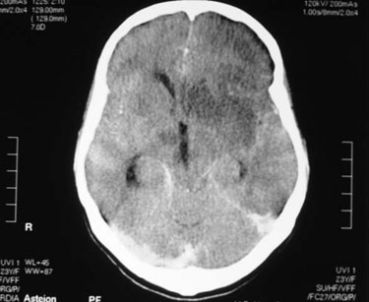
TAC craneal, vemos un importante edema cerebral con herniación transtentorial (Ver la flecha)

Slide 116
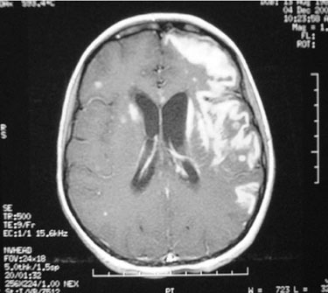
RMN con múltiples tuberculomas, junto con zonas de isquemia en ganglios basales, mesencéfalo y protuberancia.

Slide 117
Diagnóstico de la TBC del SNC
Confirmación microbiológica
Baciloscopia, Cultivo o PCR
LCR (PCR y ADA:).
Imágenes del sistema nervioso central
Tuberculosis pulmonar
Exclusión de otros diagnósticos.
Hallazgos anatomopatológicos
ADA: enzima del metabolismo de purinas, que desamina adenosina para la conversión a inosina >9 UI/L

Slide 118
Complicaciones neurológicas de la Meningitis Tuberculosis
Hipertensión endocraneana
Neuropatías craneales
Neuropatía óptica
Hidrocefalia
Crisis comiciales
Aracnoiditis espinal
Mielopatía
Radiculopatía.
Infartos cerebrales (Mayor riesgo para evolucionar a una discapacidad perm.)

Slide 119
Tuberculosis ganglionar
Bacilos tuberculosos utilizan la vía linfática
Drenaje linfático del pulmón der. y el lóbulo inf. del pulmón izq. va hacia los ganglios linfáticos supraclaviculares der.y luego a la cadena cervical
Cadenas ganglionares periféricas (escrófula)
Mas frec.: Hombres y en pac. con VIH

Slide 120
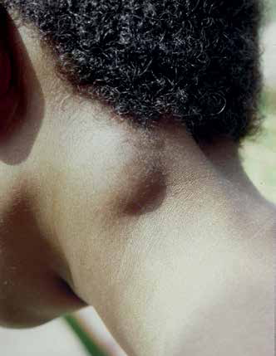
Adenopatía cervical en un caso de tuberculosis ganglionar (escrófula) Fuente: Departamento de Patología, Hospital Santa Clara

Slide 121
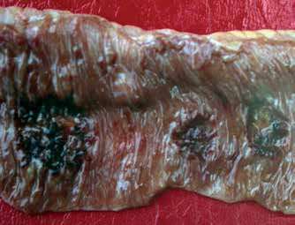
Segmento de intestino delgado que muestra úlceras de fondo hemorrágico por tuberculosis. Fuente: Hospital Santa Clara, Departamento de Patología.

Slide 122
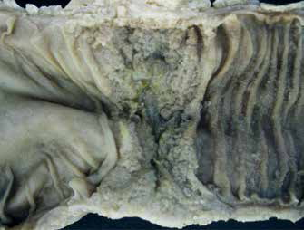
Segmento de colon que muestra úlcera de fondo necrótico con retracción de la pared por tuberculosis. Fuente: Hospital Santa Clara, Departamento de Patología.

Slide 123
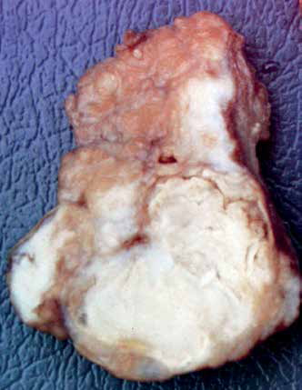
Cadenas ganglionares abdominales
Ganglio mesentérico, aumentado de tamaño
con extensa necrosis caseosa al corte.

Slide 124
Diagnostico diferencial
Micobacterias(M) no TBC en población o pac. VIH/sida es frecuente el M. avium y menor por M. scrofulaceum
Los sitios mas afectados
Triángulo yugular posterior
Ganglios linfáticos supraclaviculares

Slide 125
Métodos diagnósticos recomendados
Citología por aspiración con aguja fina
Biopsia por tru-cut
Biopsia excisional

Slide 126
Tuberculosis miliar: Comprometen más de dos órganos.
Forma potencialmente letal.
Factores de riesgo
SIDA
Malnutrición
Alcoholismo
Diabetes
Falla renal crónica
Trasplantados
Enfermedad del colágeno
Silicosis
Uso de medicamentos inmunosupresores
Tercera edad

Slide 127
SÍNTOMAS TBC MILIAR
Fiebre de varias semanas de duración
Anorexia
pérdida de peso
Astenia
Adinamia
Tos predominantemente seca.

Slide 128
TAC de alta resolución
Mayor facilidad; en evidenciar un patrón micronodular difuso.
Principal : Hepática 100%
Bazo: 100 %
Pulmonar: 80%
Médula ósea: 70%
SNC y la pleura: 30%.

Slide 129
Tuberculois ocular Fondo de ojo: Tubérculos coroideos del ojo

Slide 130
Tratamiento y recomendaciones generales
Mismos principios
Duración: 6 a 9 meses (osteoarticular) y de 9 a 12 meses (SNC)
Esteroides: TBC pericárdica y del SNC.
Penetración de los fármacos antituberculosos
SNC: 100% Isoniazida (H), pirazinamida (Z) y etionamida (E)
57% Rifampicina.

Slide 131
BIBLIOGRAFÍA
Vicente P.E. Diagnóstico y Tratamiento en medicina interna. 2012
Roca G. R. Temas de Medicina Interna tomo 1
Farreras R. Tratado de Medicina Interna 14ª Edición 2000
Cecil Tratado de Medicina Interna 20ª Edición
MINSAP. Programa Nacional de control de la Tuberculosis. 1999

Slide 132
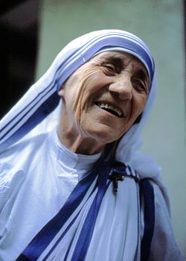
Madre Teresa de Calcuta
“La mayor enfermedad hoy no es la lepra ni la tuberculosis, sino mas bien el sentirse no querido, no cuidado y abandonado por todos”

Slide 133
GRACIAS

